Slide 1
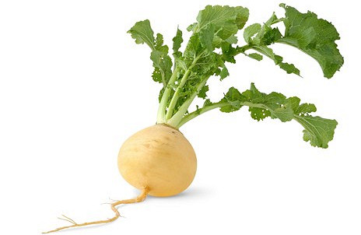
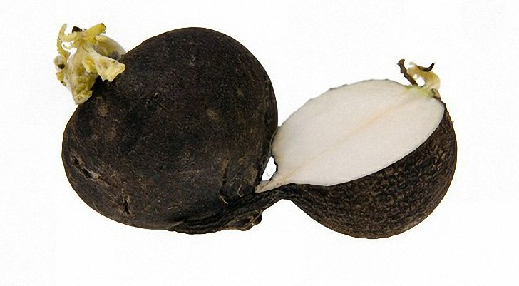
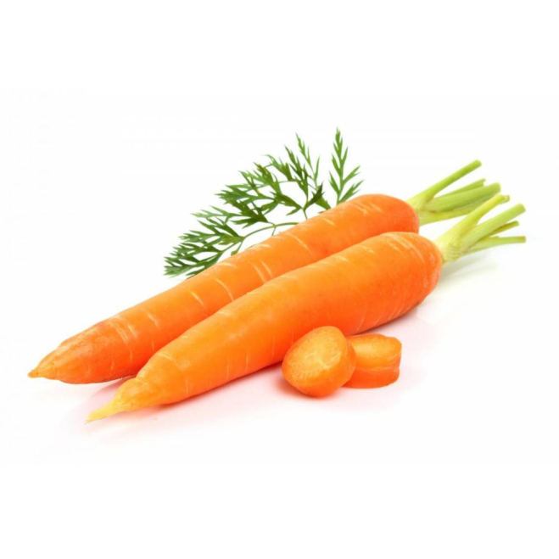
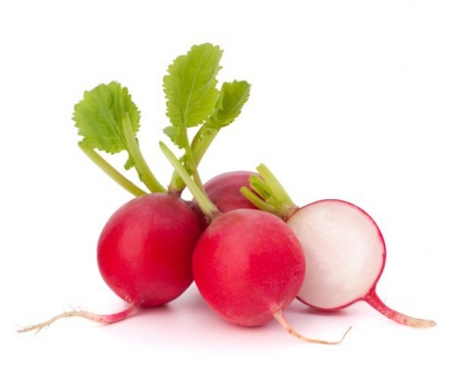
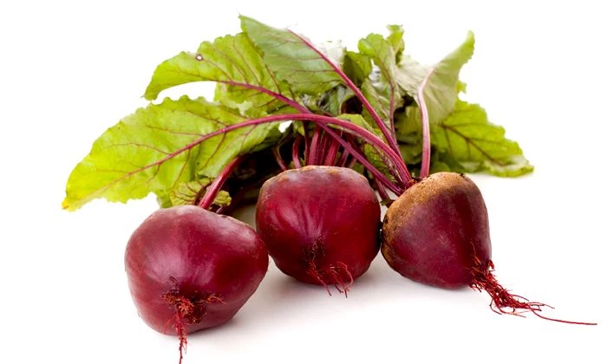
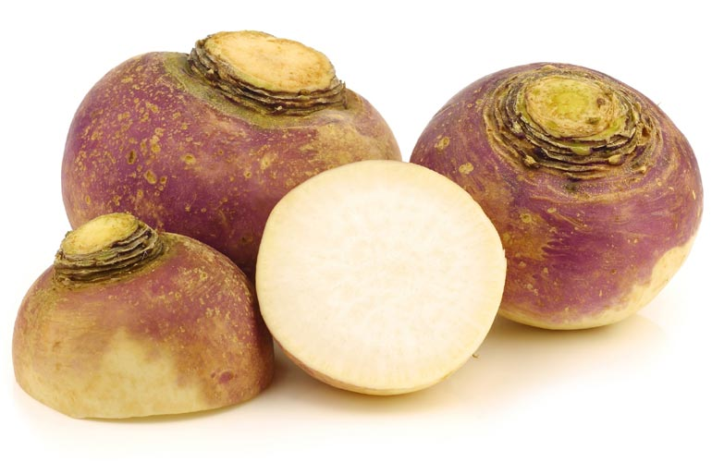
Корнеплоды

Slide 2
Вопросы:
Морковь столовая. Происхождение, химический состав и пищевая ценность.
2. Сорта, биология и технология возделывания моркови.
3. Свекла столовая. Происхождение, химический состав и пищевая ценность.
4. Сорта, биология и технология возделывания свеклы столовой.

Slide 3
1. Морковь столовая. Происхождение, химический состав и пищевая ценность
Морковь (Daucus carota L.).
Культурная морковь произошла от диких форм, которые и в настоящее время встречаются в Европе и Азии (Переднеазиатский центр)
В Беларуси морковь выращивают на площади более 1,5 тыс. га. Среди столовых корнеплодов она занимает первое место.
Содержит:
до 8–12 % сухого вещества;
6–8 % сахаров,
до 9–12 % каротина, а также калий, микроэлементы – бор, йод и др.
1. Обладает высокими питательными, вкусовыми, диетическими качества;
2. Легко усваивается организмом, оказывает регулирующее действие на весь процесс обмена веществ.
3. Является лечебным средством при малокровии, золотухе и других болезнях.

Slide 4
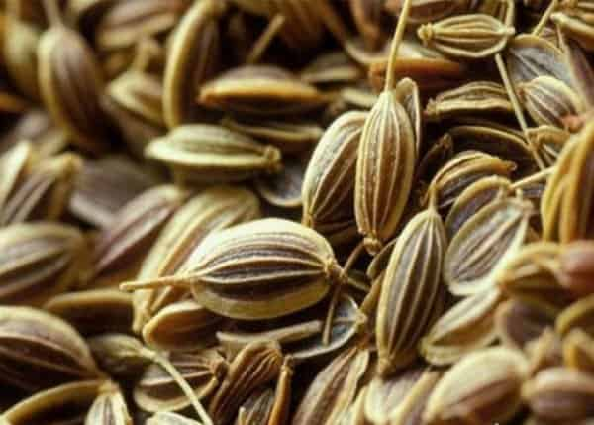
2. Сорта, биология и технология возделывания моркови
Морковь – двулетнее растение. Цветки обоеполые, мелкие пятерного типа, перекрестноопыляющиеся. Соцветие – сложный зонтик. В пределах зонтика первыми зацветают наружные цветки.
Плод моркови – двухгнездная семянка, распадающаяся на два отдельных плодика.
Семена мелкие, с четырьмя рядами шипиков-зацепок на поверхности. Всхожесть семян невысокая (65–80 %) и сохраняется в течение двух–трех лет.

Slide 5
Температура
Морковь – холодостойкая культура.
семена начинают прорастать при температуре +3–4 °С, лучшей для прорастания семян - +16–18°С с повышенной влажностью почвы;
оптимальная температура для роста листьев моркови – +23–25 °С, а для формирования корнеплода – +20–22 °С. При более высокой температуре рост растений замедляется.
Свет
Морковь – культура длинного дня. При затенении и загущенных посевах наблюдается вытягивание корнеплодов, замедление прироста, снижение урожая. При увеличении длины дня у двулетних растений корнеплод формируется быстрее и часто достигает более крупных размеров, чем при коротком дне. Высокий урожай корнеплодов и семян моркови может быть получен только при хорошем освещении растений.

Slide 6
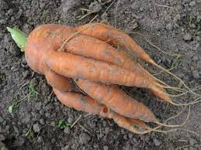
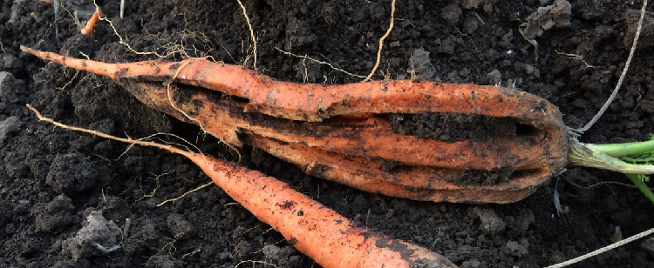
Отношение к влаге
Морковь – относительно засухоустойчивое растение.
- в период прорастания семян требуется высокая влажность почвы – 60–75 %;
недостаток воды в почве обусловливает образование недоразвитых и горьких корнеплодов;
- в периоды избытка влаги с чередованием периодов ее недостатка наблюдается растрескивание корнеплодов.

Slide 7
Отношение к почве
Лучшими для роста и развития моркови являются супесчаные и легкосуглинистые почвы. Корнеплоды, выращенные на суглинистых и глинистых почвах, сильно разветвляются, в период хранения поражаются белой и серой гнилью.
оптимальным уровнем pH 6,0–6,5;
морковь выносит много элементов питания из почвы,, отрицательно реагирует на повышенную концентрацию солей в почвенном растворе;
оптимальные агрохимические показатели почв: дерново-подзолистые с содержанием гумуса не менее 2,0 %, подвижного P – не менее 120 мг/кг почвы и обменного K – не менее 150 мг/кг почвы.

Slide 8
Технология выращивания моркови столовой
Лучшие предшественники для моркови – капуста, ранний картофель, огурец, томат, зеленные культуры, однолетние травы, чистый пар.
Возвращение моркови в севообороте на прежнее место не раньше, чем через 3–4 года.
Подготовка почвы
Осень
- после уборки предшественника проводят дискование почвы на глубину 5–8 см, при сильном засорении – на 10–14 см;
через 12–14 дней проводят вспашку на глубину 27–30 см; с заделкой органических удобрений (40–60 т/га) в виде торфо-навозного компоста или полуперепревшего навоза;
по мере появления сорняков проводят культивацию (на глубину 6–8 см), обработку глифосатсодержащими гербицидами.

Slide 9
Весна
- легкие почвы рыхлят на глубину 14–16 см. На среднетяжелых почвах перед посевом проводят фрезерование почвы на глубину до 15 см;
P90-120K130-240 (кг/га д. в)
Посев (семенами первого класса со всхожестью не ниже 70 %)
для получения ранней продукции - конец марта – начало апреля;
для массового потребления свежей продукции - в два-три срока с интервалом в 10 дней: с третьей декады апреля, для длительного хранения – вторая-третья декады мая.
Для посева используют механические, пневматические сеялки и комбинированные агрегаты, осуществляющие одновременно подготовку почвы к посеву и посев - АКП-4.

Slide 10
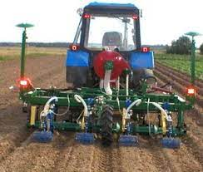
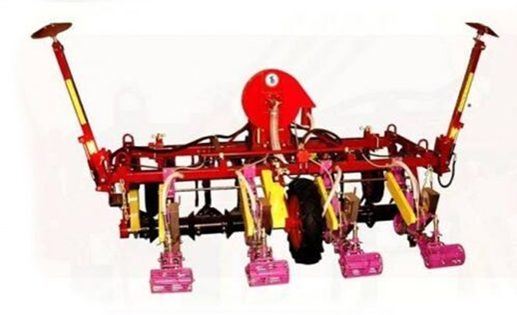
схема посева двухстрочная лента – 62+8 см, при базовой ширине междурядий 70 см;
ГС для получения ранней продукции – 1,0–1,2 млн. шт/га, для хранения – 0,8–1,0 млн. шт/га;
Посев следует проводить на ровной поверхности почвы или на узкопрофильных грядах, высотой 16–18 см.

Slide 11
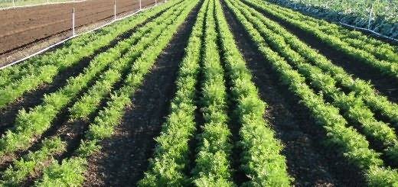
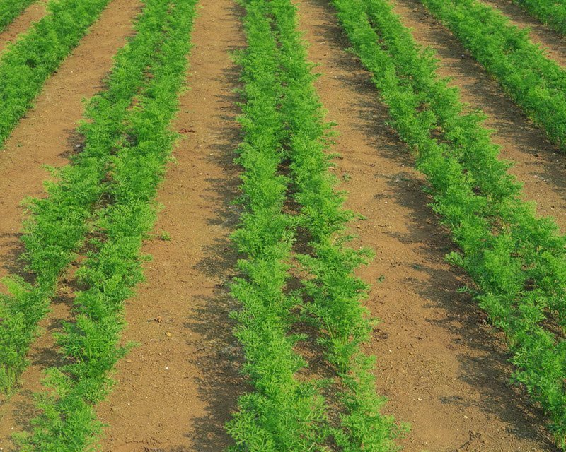
Уход
при влажности почвы менее 70 % НВ проводят полив. Расход воды – 200–400 м³/га;
междурядные обработки посевов;
в период вегетации по мере необходимости, проводят две подкормки:
первая - в начале интенсивного нарастания вегетативной массы (N₁₀P₁₀K₁₀), вторая – в начале образования корнеплода (N₁₅P₁₀K₂₀);
защита от сорняков, болезней и вредителей.

Slide 12
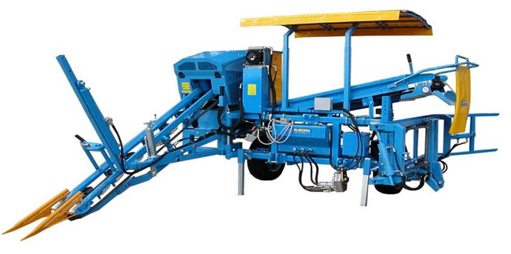
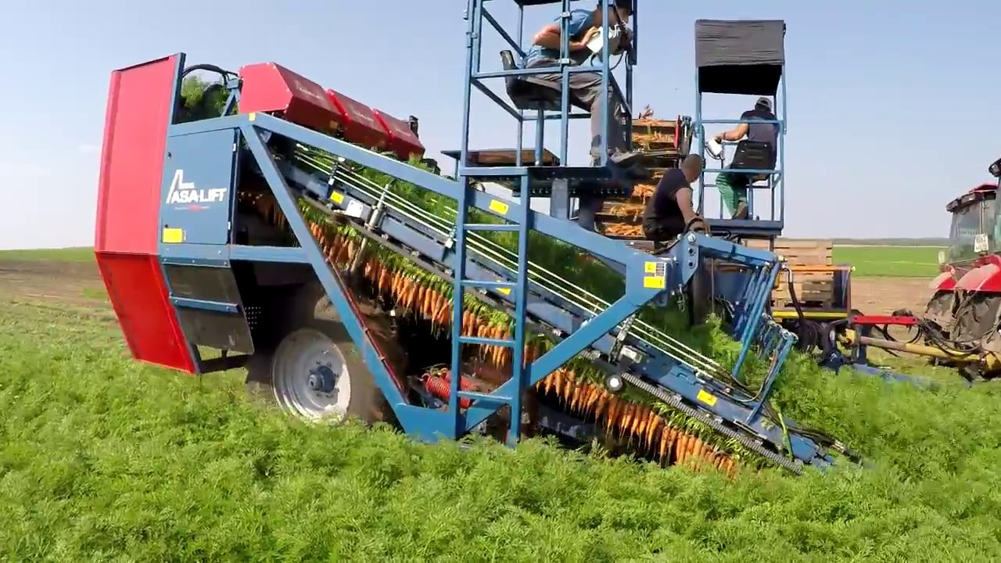
Уборка
Убирают морковь
с июля по октябрь.
При механизированной уборке используют комбайны Т100, Dewulf и др.
Хранение
в хранилищах с активным вентилированием и искусственным охлаждением в контейнерах.
Оптимальный режим хранения: температура воздуха 0–2 °С, относительная влажность воздуха – 90–95 %.

Slide 13
3. Свекла столовая. Происхождение, химический состав и пищевая ценность.
Свекла столовая (Beta vulgaris L.) Относится к семейству маревые – Chenopodiaceae
Корнеплод | Сухое вещество | Азотистые вещества | Жир | Сахар | Клетчатка | Зола | Витамин С, мг/100 г
Морковь | 14,4 | 1,23 | 0,29 | 10,7 | 1,16 | 1,03 | 2–7
Свекла | 17,3 | 1,82 | 0,11 | 14,43 | 0,78 | 0,66 | 8–10
Петрушка:
листья | 16,8 | 3,50 | 0,60 | 8,8 | 1,70 | 2,60 | 140
корни | 21,2 | 2,70 | 0,40 | 15,1 | 1,30 | 1,70 | 20–35
Сельдерей | 15,0 | 1,90 | 0,40 | 11,7 | 1,0 | 1,00 | 130–150
Редис | 6,66 | 1,23 | 0,15 | 3,72 | 0,85 | 0,58 | 30–40
Плод – орешек (или коробочка)

Slide 14
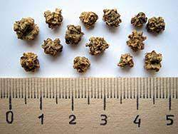
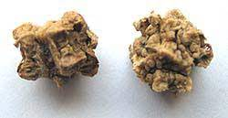
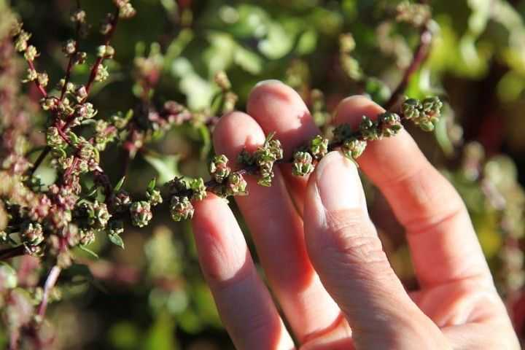
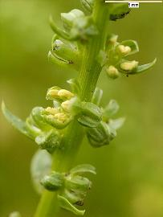
Плод – орешек (или коробочка)

Slide 15
4. Сорта, биология и технология возделывания свеклы столовой.
Температурный режим
при 5 °С семена прорастают через 20 дней, оптимальная температура для прорастания семян – +15 - +25 °С;
для роста растений 15–23 °С.
-всходы свеклы могут выдерживать длительное весеннее похолодание, взрослые растения – заморозки до минус 3 °С.
Отношение к свету
Свекла культура длинного дня. При световом дне продолжительностью более 12 часов развиваются более крупные корнеплоды, при 10-часовом они недоразвитые, при 6–7-часовом вовсе не образуются.

Slide 16
Отношение к влаге
Свекла относительно засухоустойчива.
opt влажности около 70 % от НВ почвы;
избыток влаги и близость грунтовых вод неблагоприятны так как наблюдается загнивание корней и угнетение растений.
Отношение к почве и питанию- наиболее пригодными супесчаные и легкосуглинистые почвы.
- рН 6,0–6,5, содержание гумуса не менее 2,0 %, подвижного фосфора и обменного калия – не менее 150 мг/кг почвы.
Предшественники - однолетние кормовые культуры, ранний картофель, огурец, кабачок, томат, лук, озимые культуры, чистый пар.
Возвращение культуры в севообороте на прежнее место допускается не ранее чем через 3–4 года.

Slide 17
Подготовка почвы – как у моркови.
Посев
Семена калибруют, шлифуют для лучшего захвата высевающими аппаратами, инкрустируют для защиты от болезней и вредителей.
Для посева используют первый класс (всхожесть не ниже 80 %).
для получения ранней продукции посев свеклы - первая декада апреля;
для массового потребления посев проводят в 2–3 срока с интервалом 10 дней, начиная с третьей декады апреля, когда почва прогреется до +6–+8 °С;
глубина заделки семян от 1,5 до 2,5 см;
схема посева двухстрочная лента (62+8 см);
для получения ранней продукции ГС растений составляет 450–500 тыс. шт/га, для хранения – 450–550 тыс. шт/га.

Slide 18

Уход, уборка, хранение – как у моркови, УРА!!!

